Slide 1
LUYỆN TẬP
PHÒNG GD&ĐT …
TRƯỜNG THCS …
GIÁO VIÊN: …

Slide 2
KHỞI ĐỘNG
Trò chơi:
Chiếc nón kì diệu

Slide 3





CHIẾC NÓN KỲ DIỆU
1
2
3
2
3
4
4
1
5
6
5
8
KHỞI ĐỘNG
6
7
7
8
QUAY

Slide 4


Câu 1. Chọn khẳng định đúng:
00
10
09
08
07
06
05
04
03
02
01
_{Bắt Đầu}
A.
B.
KHỞI ĐỘNG
C.
D.

Slide 5
Câu 2. Chọn khẳng định đúng:
10
09
08
07
06
05
04
03
02
01
00
_{Bắt Đầu}
A.
B.
KHỞI ĐỘNG
C.
D.

Slide 6
Câu 3. Khi bỏ dấu ngoặc của biểu thức số:
ta được kết quả bằng:
10
09
08
07
06
05
04
03
02
01
00
_{Bắt Đầu}
A.
B.
KHỞI ĐỘNG
C.
D.

Slide 7
Câu 4. Khi bỏ dấu ngoặc của biểu thức số:
ta được kết quả bằng:
10
09
08
07
06
05
04
03
02
01
00
_{Bắt Đầu}
A.
B.
KHỞI ĐỘNG
C.
D.

Slide 8
Câu 5. Khi bỏ dấu ngoặc của biểu thức
ta được kết quả bằng:
10
09
08
07
06
05
04
03
02
01
00
_{Bắt Đầu}
A.
B.
KHỞI ĐỘNG
C.
D.

Slide 9
Câu 6. Kết quả của phép tính bằng :
10
09
08
07
06
05
04
03
02
01
00
_{Bắt Đầu}
A.
B.
KHỞI ĐỘNG
C.
D.

Slide 10
Câu 7. Kết quả của phép tính bằng :
10
09
08
07
06
05
04
03
02
01
00
_{Bắt Đầu}
A.
B.
KHỞI ĐỘNG
C.
D.

Slide 11
Câu 8. Kết quả của phép tính bằng :
10
09
08
07
06
05
04
03
02
01
00
_{Bắt Đầu}
A.
B.
KHỞI ĐỘNG
C.
D.

Slide 12
LUYỆN TẬP
Dạng 1: Tính – Tính hợp lý
Bài 1: Tính.

Slide 13
Bài 1: Tính.
Bài 1: Tính.

Slide 14
Bài 2. Tính một cách hợp lí:

Slide 15
Bài 2. Tính một cách hợp lí:

Slide 16
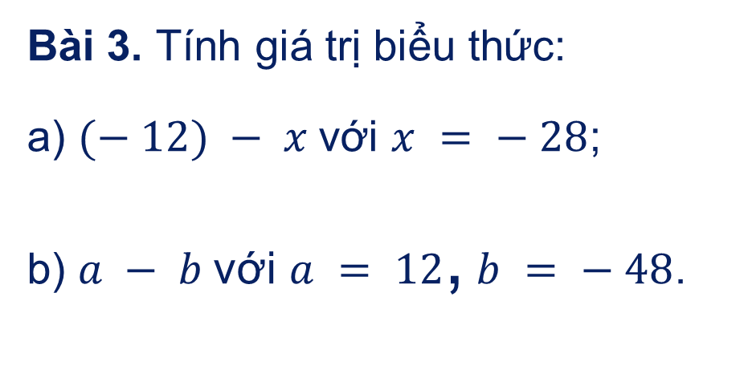
Dạng 2: Tính giá trị của biểu thức
Bài 3. Tính giá trị biểu thức:
a) $(− 12) − x$với $x = − 28$;
b) $a − b$với $a = 12$, $b = − 48$.

Slide 17
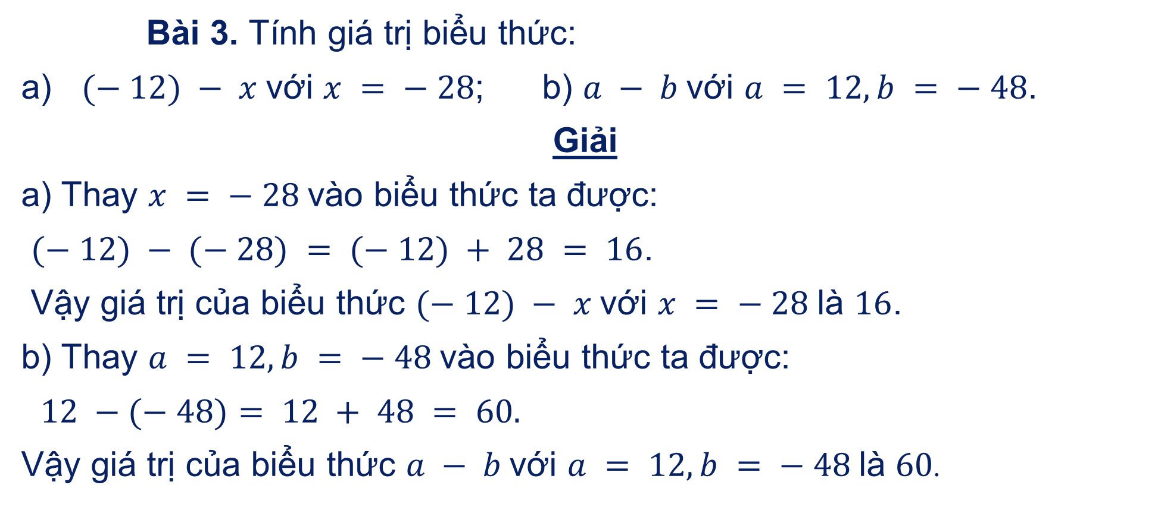
Bài 3. Tính giá trị biểu thức:
a) $(− 12) − x$với $x = − 28$; b) $a − b$với $a = 12, b = − 48$.
Giải
a) Thay $x = − 28$vào biểu thức ta được:
$(− 12) − (− 28) = (− 12) + 28 = 16$.
Vậy giá trị của biểu thức $(− 12) − x$với $x = − 28$là $16$.
b) Thay $a = 12, b = − 48$vào biểu thức ta được:
$12 −(− 48)= 12 + 48 = 60.$
Vậy giá trị của biểu thức $a − b$với $a = 12, b = − 48$là $60$.

Slide 18
Dạng 3: Thực hành sử dụng máy tính cầm tay
Bài 5. Tính giá trị biểu thức:
Phép tính | Nút ấn | Kết quả
1
2
7
-
(-)
1
3
=
(-)
9
2
-
(-)
8
8
=

Slide 19


Dạng 4: Toán liên quan thực tế
Bài 4. Nhiệt độ lúc 6 giờ là - 3ºC, đến 12 giờ nhiệt độ tăng 10ºC, đến 20 giờ nhiệt độ lại giảm 8ºC. Nhiệt độ lúc 20 giờ là bao nhiêu?
Giải:
Nhiệt độ lúc 20 giờ là:

Slide 20
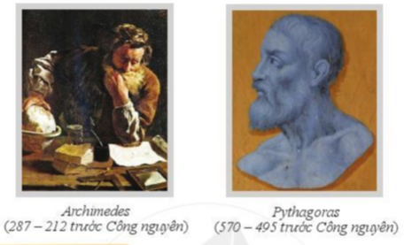
HOẠT ĐỘNG VẬN DỤNG.
Bài 6. Đố vui: Em hãy dựa vào thông tin mỗi bức ảnh để tính tuổi của các nhà bác học sau:

Slide 21
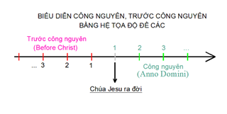
TRƯỚC CÔNG NGUYÊN
CÔNG NGUYÊN
SAU CÔNG NGUYÊN
- 287
- 212
0

Slide 22
Bài 6. Đố vui: Em hãy dựa vào thông tin mỗi bức ảnh để tính tuổi của các nhà bác học sau:
Lời giải
Tuổi của nhà bác học Archimedes:
(- 212) - (- 287) = 75 tuổi.
Tuổi của nhà bác học Pythagoras:
(- 495)- (- 570) = 75 tuổi.

Slide 23
Ác-si-mét là một nhà toán học, nhà vật lý, kỹ sư, nhà phát minh và nhà thiên văn học người Hy Lạp. Dù có ít chi tiết về cuộc đời ông được biết, ông được coi là một trong những nhà khoa học hàng đầu của thời kỳ cổ đại.

Slide 24
Pythagoras sinh khoảng năm 580 đến 572 TCN - mất khoảng năm 500 đến 490 TCN) là một nhà triết học người Hy Lạp và là người sáng lập ra phong trào tín ngưỡng có tên học thuyết Pythagoras. Ông thường được biết đến như một nhà khoa học và toán học vĩ đại. Trong tiếng Việt, tên của ông thường được phiên âm từ tiếng Pháp (Pythagore) thành Pi-ta-go.

Slide 25
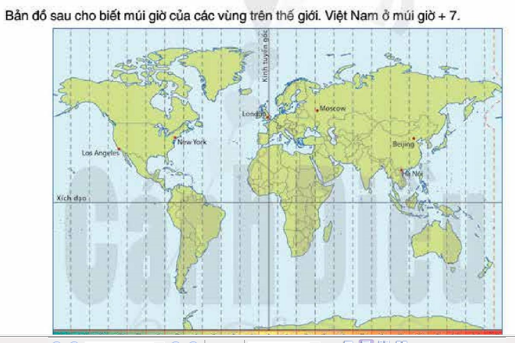
TÌM TÒI MỞ RỘNG
Múi giờ của các vùng trên thế giới

Slide 26
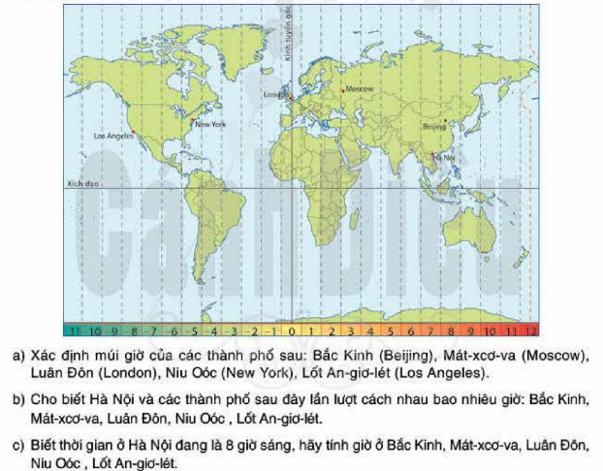
TÌM TÒI MỞ RỘNG

Slide 27
TÌM TÒI MỞ RỘNG
a)Múi giờ của: Bắc Kinh là +8 Mat-xcơ-va là +3 ,
Luân Đôn: 0 Niu York: -5 Lốt An-Giơ-lét: -8
b) Hà Nội cách Bắc Kinh: 1 giờ
Hà Nội cách Mat-xcơ-va: 4 giờ
Hà Nội cách Luân Đôn: 7 giờ
Hà Nội cách Niu York: 12 giờ
Hà Nội cách Lốt An-Giơ-lét: 15 giờ
c) Hà Nội đang là 8 giờ sáng thì:
Bắc Kinh là 9 giờ Luân Đôn là: 1 giờ
Niu York: 20 giờ Lốt An-Giơ-lét: 17giờ

Slide 28
HƯỚNG DẪN TỰ HỌC Ở NHÀ
Nắm thật chắc quy tắc trừ số nguyên; quy tắc dấu ngoặc.
Xem lại các dạng BT đã làm.
Chú ý VDKT bài học vào thực tiễn đời sống.
- Xem trước bài: “Phép nhân số nguyên” SGK/80.

Slide 29
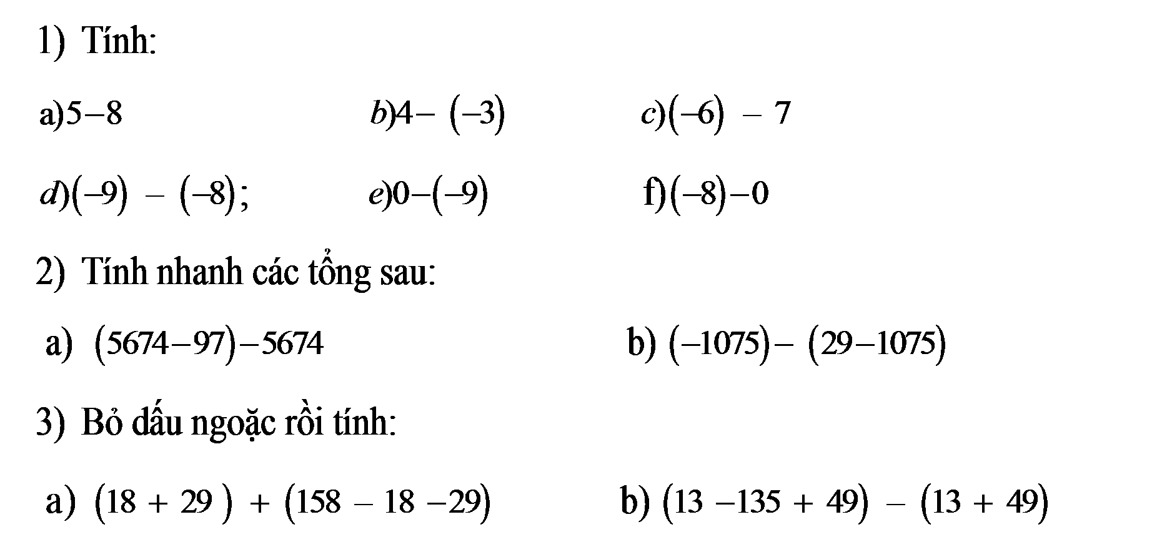
BÀI TẬP VỀ NHÀ

Slide 30
Xin chân thành cảm ơn!

Slide 31
Editable Icons

